Slide 1
期中project
108401061 朱禹丞

Slide 2
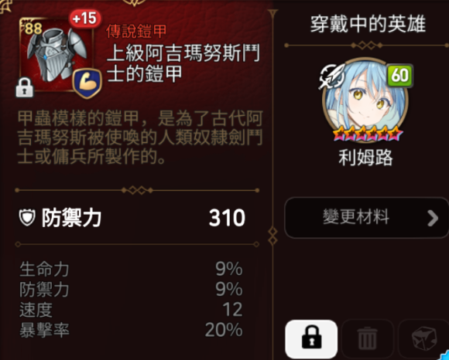
目的
用sql為第七史詩做出一個可以記錄分數的裝備資料庫

Slide 3
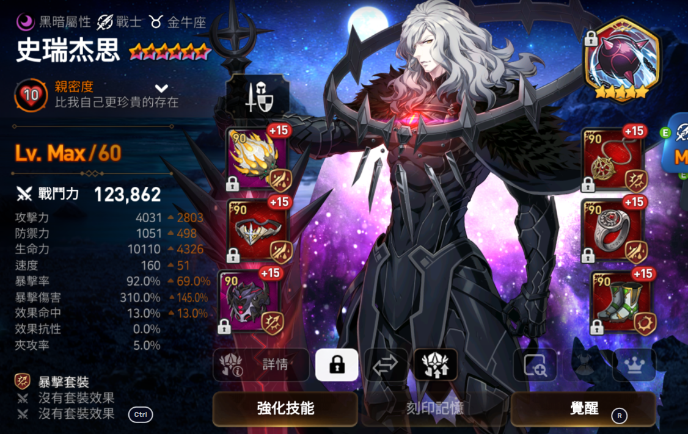
功能
添加裝備資料
列出裝備
刪除裝備
載入 CSV 檔案
導出為 CSV 檔案

Slide 4
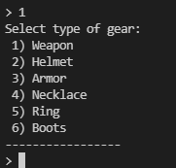
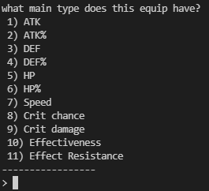
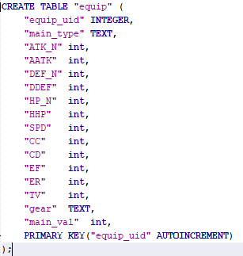
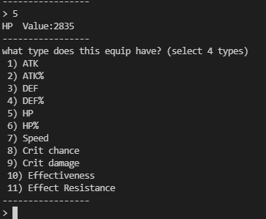
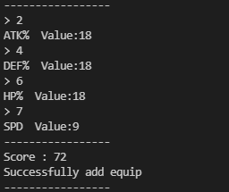
添加裝備資料

Slide 5
DEMO

